Slide 1




NHIỆT LIỆT CHÀO MỪNG QUÝ THẦY CÔ VỀ DỰ GiỜ
MÔN: TOÁN
LỚP 3A2
TIẾT 44: MỘT PHẦN BẢY. MỘT PHẦN TÁM. MỘT PHẦN CHÍN.
GV: Nguyễn Thị Mỹ Bình

Slide 2




KHỞI ĐỘNG

Slide 3




Gà con qua cầu

Slide 4

Đi
Qua
Đi
Qua
Đi
Qua
Đi
Qua

Slide 5

Câu hỏi 1
Đã tô màu vào $\frac{1}{3} hình nào ?$
Hình 2
Hình 3
Hình 1
A. Hình 1
C. Hình 3
B. Hình 2
Quay
Lại

Slide 6

Câu hỏi 2
Đã tô màu vào $\frac{1}{5} hình nào ?$
Hình 1
Hình 2
Hình 3
A. Hình 1
C. Hình 3
B. Hình 2
Quay
Lại

Slide 7
Cảm ơn các bạn đã giúp gà con qua cầu an toàn
Các em thật giỏi!
Quay
Lại

Slide 8
Thứ năm ngày 1 tháng 11 năm 2022
Toán
Bài 28: Một phần bảy, một phần tám, một phần chín

Slide 9
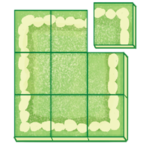
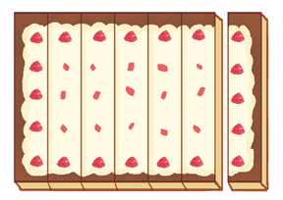

Bài 28: Một phần bảy, một phần tám, một phần chín
Bài 28: Một phần hai, một phần tư

Slide 10







Slide 11

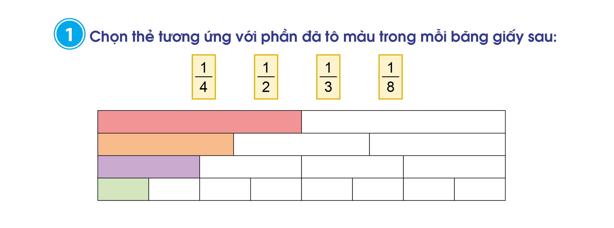





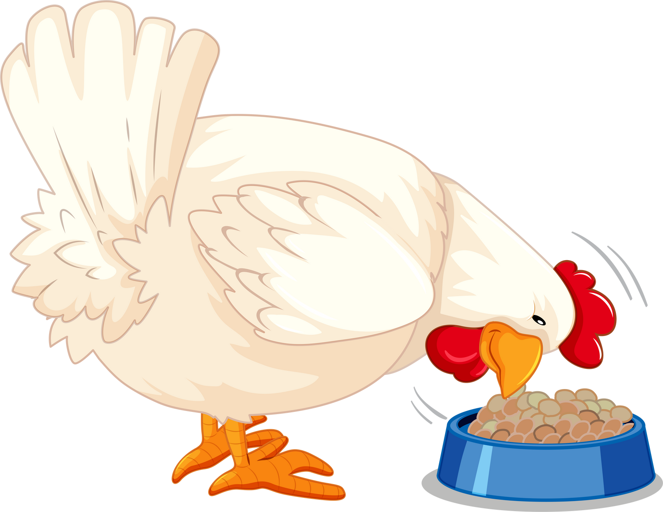




$$\frac{1}{2}$$
$$\frac{1}{3}$$
$$\frac{1}{4}$$
$$\frac{1}{8}$$

Slide 12
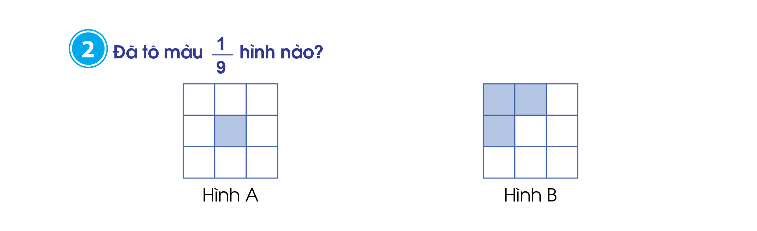

Slide 13
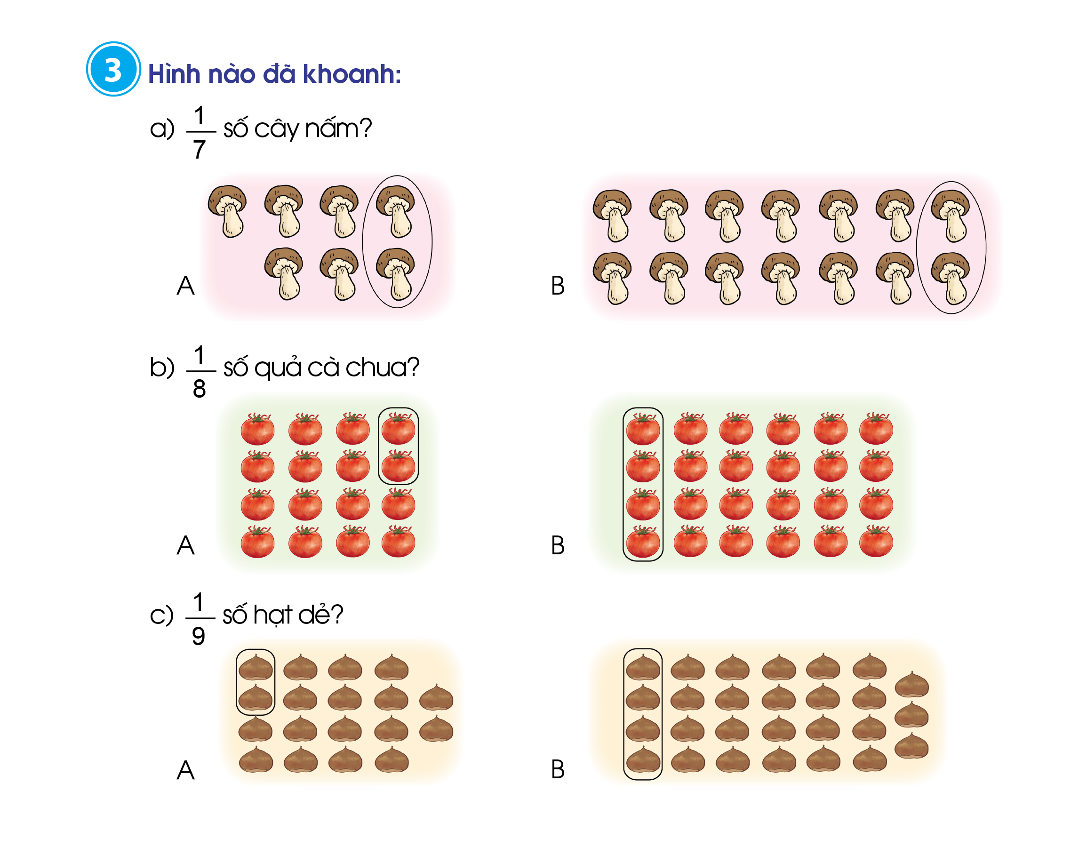

Slide 14
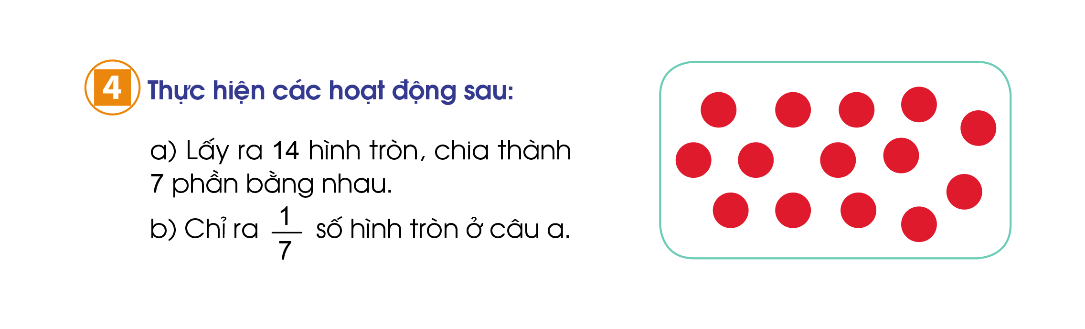

Slide 15


Chúc các thầy cô mạnh khỏe – Hạnh phúc
Chúc các em chăm ngoan học giỏi

